Slide 1
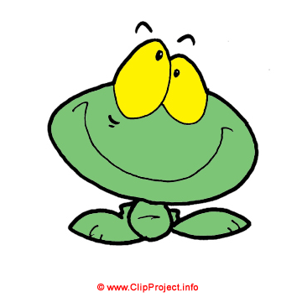
Дидактическое упражнение для учащихся 2-3 классов
Автор : учитель-логопед ГБОУ ЦПМСС Калининского района Горемыкина Ирина Николаевна

Slide 2
Цели и задачи:
1. Развитие синтаксической стороны речи.
2. Развитие лексико-грамматического строя речи.
3. Развитие зрительного восприятия и воображения.
4. Развитие словаря.

Slide 3
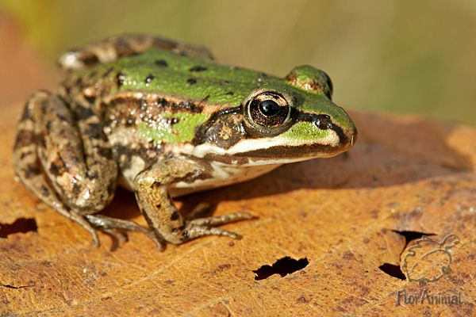
Составить предложения из слов, чтобы получился рассказ.
Инструкция: прочитайте слова, составьте предложение, запишите в тетрадь.

Slide 4
Лягушка-чесночница
1. сидит, на, лягушка-чесночница, полянке, лесной, вот.

Slide 5
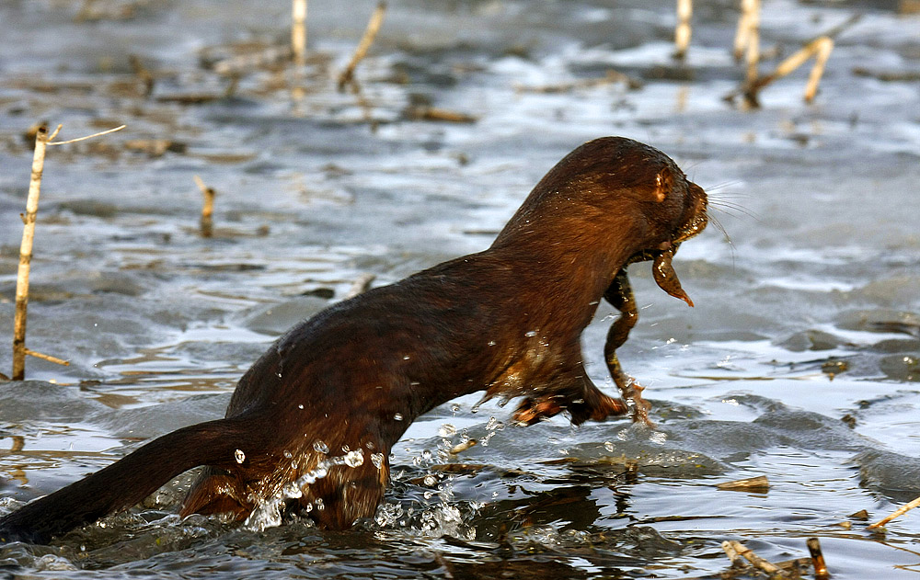
2. отпугивает, она, своего, с, помощью, чесночного, запаха, врагов.

Slide 6
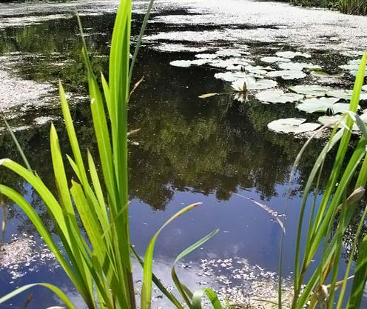
3. в течение, вырыть, себе, минут, может, чесночница, трёх, норку.

Slide 7
4. служит, в случае, опасности, норка, сна, и.

Slide 8
5. днём, лягушка, ночью, спит, еды, а, в поисках.

Slide 9
6.
икру
воду
откладывает
в
она

Slide 10
7. развиваются, по, сами, икринки, себе.

Slide 11
8. месяца, появляются, три, головастики, через.

Slide 12
Собрать пазл с изображением лягушки

Slide 13
Желаю удачи

